Slide 1
Analýza dat v kvalitativním výzkumu
Mgr. Kateřina Lojdová, Ph.D.
lojdova@ped.muni.cz

Slide 2
Naše výzkumné projekty

Slide 3
Kvalitativní výzkum
Ukázka textu
Jak se pozná kvalitativní výzkum?
Co „umí a co neumí“ kvalitativní výzkum?

Slide 4
Kvalitativní výzkum „není jeden“
Designy kvalitativního výzkumu
  Případová studie
  Hackl, Hummel: Velikonoční prázdniny: co se lze ve škole naučit z řeči těla
  http://www.phil.muni.cz/journals/index.php/studia-paedagogica/article/view/126/228
  Etnografie
  Bittnerová: Rvačka jako kulturní forma
  http://userweb.pedf.cuni.cz/~www_kpsp/etnografie/vyzkum/7/bittner.pdf
  Biografie
  Pol. et al.: Profesní dráha ředitelů základních škol: od fáze profesní jistoty k novým výzvám
  http://www.phil.muni.cz/journals/index.php/studia-paedagogica/article/view/99/202
  Zakotvená teorie
  Klára Šeďová: Možnosti uplatnění zakotvené teorie v pedagogickém výzkumu: Rodinná socializace dětského televizního diváctví.
  http://www.phil.muni.cz/journals/index.php/studia-paedagogica/article/view/416/572

Slide 5
Data v kvalitativním výzkumu
Jaké podoby mají data v kvalitativním výzkumu?
Verbální a vizuální. Verbální data získáváme především prostřednictvím rozhovorů, vyprávění, písemných artefaktů; vizuální data získáváme prostřednictvím pozorování, fotografií, videonahrávek.
ukázka dat
Co jsou hloubková data?

Slide 6
Cesta k datům: výzkumná otázka
Výzkumná otázka v kvantitativním x kvalitativním výzkumu
Reformulace výzkumných otázek

Slide 7
Cesta k datům: od výzkumného nástroje ke vstupu do terénu
Techniky sběru dat v kvalitativním výzkumu
Konstrukce vzorku
kritéria volby vzorku
sněhová koule
Vstup do terénu
role výzkumníka (cizinec, návštěvník, zasvěcený, domorodec)
místo a čas výzkumu
gatekeeper
„jak do terénu vstoupím, taková data budu mít“

Slide 8
Analýza dat
Co je analýza?
Kvalitativní analýza dat je uměním zpracovat data smyslupným způsobem a nalézt odpověď na položenou výzkumnou otázku (Hendl, 2012)

Slide 9
Alfa a omega: otevřené kódování
Otevřené kódování je technika, která byla vyvinuta v rámci analytického aparátu zakotvené teorie, avšak díky své jednoduchosti a zároveň účinnosti je používaná a použitelná ve velmi široké škále kvalitativních projektů.
Kódování obecně představuje operace, pomocí nichž jsou údaje rozebrány, konceptualizovány a složeny novým způsobem. Při otevřeném kódování je text jako sekvence rozbit na jednotky, těmto jednotkám jsou přidělena jména a s takto nově pojmenovanými (označenými) fragmenty textu potom výzkumník dále pracuje.

Slide 10
Návodné otázky ke kódování
Co? Co je tématem promluvy? O jakém fenoménu se vypovídá? O čem to je?
Kdo? O koho jde? V jakých rolích vystupují?
Jak? Které vlastnosti jevu jsou zmiňované nebo naopak zamlčované?
Kdy? Jak dlouho? Jaký je čas a trvání?
Kde? V jakém prostoru je dění lokalizováno?
Jak moc? Jak silně? Jaká je intenzita jevů?
Proč? Jaké jsou příčiny?
Kvůli čemu? S jakým záměrem aktéři jednají?
Pomocí čeho? Jaké jsou strategie k dosažení cíle?

Slide 11
Jak kódování realizovat technicky
Metoda papír tužka
Ve wordu
V softwaru k tomu určeném (Atlas.ti)

Slide 12
Příklady kódování
In vivo kódy
„Máme napsanej nějakej ŠVP. My ho jedeme v prvních, šestejch třídách, ostatní jakoby dobíhají. Ale když začínám chemii v osmičce, tak ignoruji současný osnovy a myslím, že bych si to před inspekcí obhájil, a už jedu podle toho, co máme napsaný, a narážím na to, když jsem to psal, tak člověk byl v nějakým rozpoložení, nějak jsme to tvořili s partou lidí dohromady, mysleli jsme si, že to bude fungovat. V praxi se zjišťuje, že je to ze 30%-40% špatně, je to třeba předělat, přepracovávat. Takže souběžně s tím měním ty kritéria, je s tím hrozně moc práce. Je to takovej pokus omyl.“ (učitel Petr)
„nazveme to sběračstvím“ (Jiří)
„hrajou svalama“ (Standa)

Slide 13
Příklady kódování
Deskriptivní kódy
Jedná se o kódy s nízkou mírou indukce, které slouží spíše k organizaci dat a pojmenování identifikačních charakteristik.
Například: politická orientace, veganství
Dle Švaříčka a Šeďové (2007) je to typ kódů zatížený vysokou neproduktivností. Výzkumník nejde hlouběji pod povrch sdělení.

Slide 14
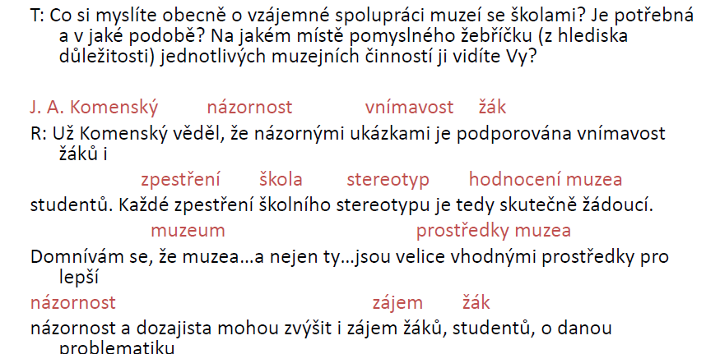
Deskriptivní kódy nejsou podstatou analýzy

Slide 15
Příklady kódování
induktivní kódy
Induktivní kódy výrok jen nereprodukují, nýbrž mu přidělují „přidanou hodnotu“. K tvoření takových kódů pomáhají otázky: Co?, Kdo? Proč? Jak? Kde? Kdy? Pomocí čeho?
Příklady
„A prostě tím pádem jsem to roznesl vlastně do
našeho okolí“ (Petr)
Já jako hlásná trouba
„Když můžu, tak na ten problém upozorním.“ (Standa)
Zviditelňovatel problémů
„Na tom táboře jsme se dohodli, že do školy
půjdeme jako skinheadi“ (Franta)
Vyjednaná identita

Slide 16
Problémy v kódování
Reprodukce versus interpretace
„Školu jsem nedodělal, výučňák nemám. Ale naši zato nemůžou.“
„Než jsem nastoupil, tak tady žádný management nefungoval.“
X Nadinterpretace
když v datech vidíme i to, co v nich není
v kódování jde o vystižení toho, co se objevuje v datech, nikoliv toho, co si myslíme my sami

Slide 17
Mějte odstup
T: A cítila jsi, že má vyloženě jiný přístup k těm dětem než ty?
Učitelka Aneta: Mně se moc na tom jeho přístupu... teď to nekritizuju. Jsou dva různý přístupy a záleží na člověku. On je přesně takový ten autoritářskej typ, který přijde do tý třídy, zařve a tam musí být ticho a hotovo. Já to spíš s těma děckama řeším…
-jiný rozhovor-
T: A kolikrát ti přišel do hodiny?
U: No, … (pomlka)… když na to teď vzpomínám, tak vlastně u mě ani jednou nebyl… A já jsem u něj taky nikdy nebyla…

Slide 18
Když v datech je i to, co v nich není
Jak vysokoškolští studenti vnímají podporu svých rodičů při studiu?
Neuvědomovaná podpora

Slide 19
Od kódování ke kategorizaci
Kategorizace je procesem seskupování pojmů, které se zdají příslušet stejnému jevu (Strauss & Corbinová, 1999).
Kolik kategorií?
Co pak s nimi?
technika vyložení karet

Slide 20
Další analytické strategie
Analytická indukce začíná hrubou definicí výzkumné otázky, pokračuje hledáním hypotetického vysvětlení a prověřováním hypotézy na jednotlivých případech. Je založena na principu opakování. Opakované případy ospravedlňují k přijetí určitého pravidla (Švaříček & Šeďová, 2007). Výzkumník přirozeně vytváří hypotézy o zkoumaném jevu, musí však ověřit, zda odpovídají všem případům.

Slide 21
Další analytické strategie
Konstantní komparace znamená neustálé porovnávání, hledání podobností a rozdílů, a to na všech rovinách práce s daty (Švaříček & Šeďová, 2007). V porovnávání můžeme zahrnout jak jevy blízké, tak i jevy vzdálené. Zatímco porovnávání blízkých jevů (v datech) je nezbytné, k porovnávání vzdálených jevů nemusí vždy dojít. Strauss a Corbinová (1999) uvádějí jako příklad porovnávání vzdálených jevů hru na housle a kulturistiku.

Slide 22
Příklad konstantí komparace
Vzdělávací působení subkultur x vzdělávací působení školy:
– legitimizace role v edukační realitě
– „guerillová pedagogika“
– autenticita
– paradox kritičnosti
– obrácené mezigenerační učení
– řetězení prvků edukační reality

Slide 23
Od kategorií k teorii
Kostra analytického příběhu: jednoduchý popis kategorií a vztahů mezi nimi. Účelem kostry je formulovat klíčová tvrzení, na která výzkumník přišel a to tak, aby byla soustředěna kolem ústředního jevu, který byl zkoumán. Jde obvykle o několik poměrně strohých oznamovacích vět. Kostru lze také zobrazit graficky v podobě schématu.
Kvalitativní výzkum může sloužit k prohloubení dosavadní teorie nebo k vytvoření teorie nové.
V kvalitativním výzkumu vzniká teorie, která popisuje v termínech vědy to, o čem informanti hovoří svým jazykem.
Vytváříme vlastní sociální konstrukci reality, která je ovlivněna podobou dosavadního vědění výzkumníka.

Slide 24
Workshop
Téma: Výzkum sexuální výchovy v rodině očima rodičů
HVO: Jak rodiče dětí mladšího školního věku vnímají sexuální výchovu svých dětí?
SVO1: Jak rodiče vnímají pojem SV v kontextu jejich původní rodiny?
SVO2: Jaké mají rodiče preference v oblasti SV jejich dětí?
SVO3: Jakým způsobem rodiče zprostředkovávají sexuální výchovu svým dětem?

Slide 25
Workshop
kódování

Slide 26
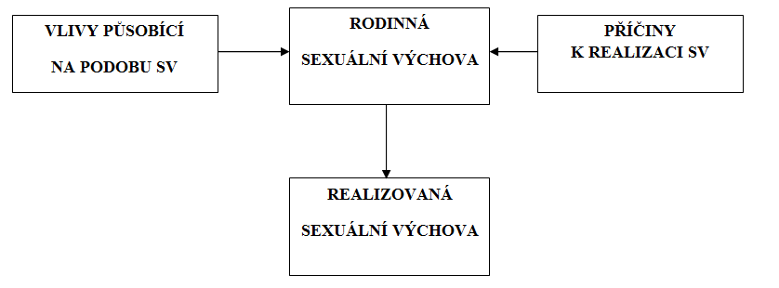
Workshop
Kategorie

Slide 27
Kostra analytického příběhu
Na podobě rodinné sexuální výchovy se podílí mnoho vlivů. Ty mohou vycházet z uvědomované potřeby rodiče intencionálního působení na svoje děti, podmíněné vlastními prioritami či představami o náplni sexuální výchovy, které si rodiče utváří v průběhu života. Důležitou roli zde hraje kontext původní rodiny. Vlivem absentující SV v původní rodině se může projevit touha rodičů něco změnit a působit na svoje děti v oblasti sexuality jinak, než tomu bylo ze strany jejich rodičů. Při předávání informací hraje svoji úlohu věk dítěte. U dětí mladšího školního věku je patrný zájem o sexuální tématiku, proto jsou otázky dětí častým podnětem k zahájení přímého působení. Konkrétní realizace SV v rodině je většinou neplánovaná, probíhá na základě přicházejících impulsů, které je potřeba průběžně řešit. Šíře témat a hloubka probírané tematiky se pak odvíjí od zvolených taktik či strategií rodičů.

Slide 28
Další analytické postupy: zakotvená teorie
Glaser a Strauss - ustavit kvalitativní výzkum jako skutečně vědeckou metodologii, posunout jej za hranice deskripce jevů směrem k vytváření teoretických rámců
Kódování v zakotvené teorii představuje proces stádii, jimiž jsou: otevřené kódování – axiální kódování – selektivní kódování.
Cílem axiálního kódování je vytváření spojení mezi kategoriemi a subkategoriemi. Za tímto účelem se používá tzv. paradigmatický model: (A) PŘÍČINNÉ PODMÍNKY => (B) JEV => (C) KONTEXT => (D) INTERVENUJÍCÍ PODMÍNKY => (E) STRATEGIE JEDNÁNÍ A INTER AKCE => (F) NÁSLEDKY
Axiální kódování funguje jako pomůcka při třídění dat, nikoli jako závazný model výkladu zkoumaných jevů. Ve fázi selektivního kódování jsou kategorie dále uspořádávány a přeskupovány Selektivní kódování zahrnuje výběr jedné klíčové kategorie, kolem které je organizován základní analytický příběh. Součástí procesu selektivního kódování je i samotné zakotvení teorie (Strauss, Corbinová, 1999), jež probíhá tak, že se formulované hypotézy a výroky o vztazích zpětně ověřují podle dat.

Slide 29
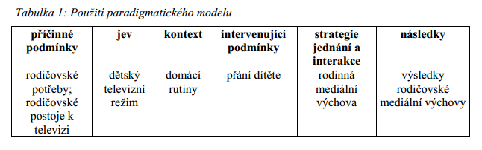
Příklad zakotvené teorie
K. Šeďová: Dětské televizní diváctví

Slide 30
Další analytické postupy
Narativní analýza
metoda určená k interpretaci textů, jež mají formu příběhu
Riessmanová (2008) rozlišuje mezi tematickou a strukturální analýzou, kdy se tematická analýza koncentruje především na to, co je řečeno, zatímco strukturální analýza více na to, jak je to řečeno, tedy na způsob organizace vyprávění
zahrnuje řadu technik známých i z jiných kvalitativních přístupů, například otevřené kódování či kategorizace, rozdíl však spočívá v tom, že jednotlivé příběhy jsou udržovány souvislé a neporušené, není prováděna segmentace napříč případy
Příklad: K. Šeďová: Žáci se smějí učitelům: podoby a funkce školního humoru zaměřeného na učitele
http://www.ped.muni.cz/pedor/archiv/2012/PedOr12_1_Podoby_Sedova.pdf

Slide 31
Další analytické postupy
Kvalitativní obsahová analýza
(Kritická) diskurzivní analýza
(Interpretativní) fenomenologická analýza

Slide 32




Kde se dočíst více

Slide 33
Domácí úkol ☺
Ve skupině 4 – 5 osob zakódujte rozhovory, vytvořte kategorizaci a kostru analytického příběhu. Napište krátkou výzkumnou zprávu.
Zadané téma
  Téma: Vysokoškolské kombinované studium z pohledu studentů.
  Vzorek: Studenti KS ve věku 25-45, s partnerem, zaměstnaní na plný úvazek.
  HVO: Jak studenti KS prožívají studium při zaměstnání?
  Domácí úkol zašlete do konce semestru mailem (lojdova@ped.muni.cz). K úkolu můžete také využít konzultace

